Slide 1
Kronik@ - Krajowe Repozytorium Obiektów Nauki i Kultury
Mateusz Sysik
Biblioteka Główna, Zachodniopomorski Uniwersytet Technologiczny w Szczecinie

Slide 2
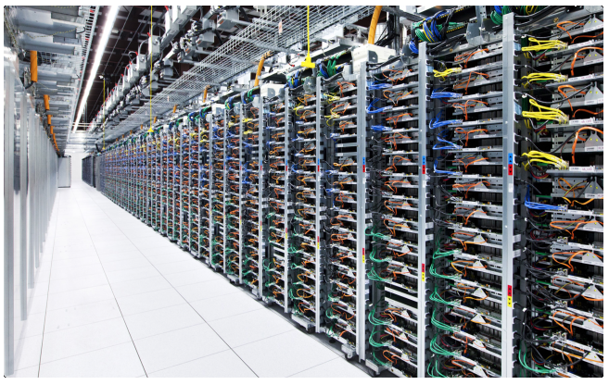
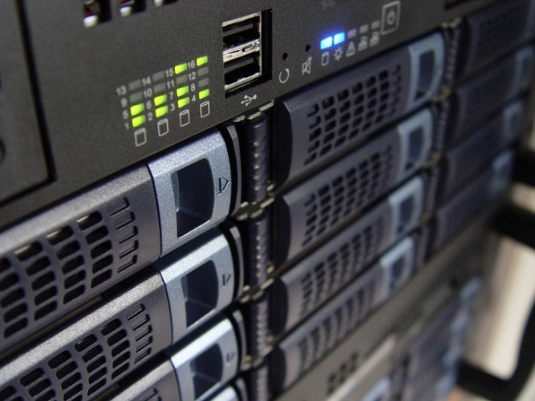
Czym jestKRONIK@
Infrastruktura
Wspólny portal
Standardy oraz sprzęt

Slide 3
Dlaczego Kronik@ jest niezbędna?

Slide 4
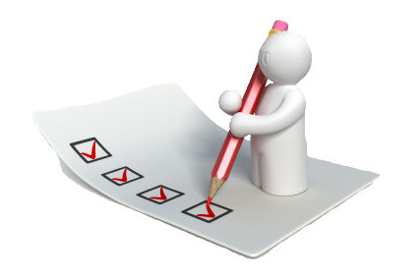
Jakich błędów pozwoli uniknąć Kronik@
Błędy technologiczne
Błędy architektoniczne
Błędy analityczne
Błędy operacyjne

Slide 5
Trudności po stronie resortów nadzorujących
Brak wiedzy na temat kluczowych zasobów państwowych, będących w posiadaniu jednostek publicznych
Brak narzędzia umożliwiającego priorytetyzację obiektów, które ze względu na swoją wartość powinny zostać zabezpieczone jako pierwsze.
Trudności z promocją polskich zasobów kultury i dziedzictwa narodowego oraz osiągnięć naukowych ze względu na dużą różnorodność i rozproszenie podmiotów i ich zasobów.

Slide 6
Trudności z perspektywy obywatela
Utrudniony dostęp do cyfrowych zasobów publicznych.
Brak ciekawej promocji obszaru nauki i kultury w postaci e-usług.
Brak możliwości sprawnego wyszukania zasobów państwowych w postaci cyfrowej.

Slide 7
Korzyści z wdrożenia programu KRONIK@

Slide 8
Korzyści z wdrożenia programu KRONIK@ dla jednostek posiadających zasoby nauki i kultury
Przeniesienie wszelkich obowiązków związanych z technologią, oprogramowaniem, rozwiązaniami IT i bezpieczeństwem danych, na Ministerstwo Cyfryzacji
Eliminacja trudności związanych z utrzymaniem infrastruktury i data center
Zwiększenie puli środków na inne projekty, w tym na samą digitalizację
Wspólna promocja jednego miejsca dostępu do cyfrowych zasobów Państwa Polskiego
Uzyskanie narzędzia umożliwiającego wzajemną komunikację, współpracę i wymianę doświadczeń
Profesjonalne wsparcie w obszarze IT

Slide 9
Korzyści z perspektywy Ministerstwa Nauki i Szkolnictwa Wyższego, Ministra Kultury i Dziedzictwa narodowego oraz innych resortów
Stworzenie centrum koordynacji i kontroli procesów cyfryzacji najcenniejszych obiektów Państwa Polskiego
Stały monitoring, kontrola i inwentaryzacja cyfrowych zasobów
Możliwość priorytetyzacji najcenniejszych zasobów
Stworzenie komunikacji pomiędzy podległymi jednostkami
Stworzenie archiwum wieczystego oraz zapewnienie mu maksymalnego i długotrwałego bezpieczeństwa w postaci cyfrowej
Promocja jednego miejsca dostępu do cyfrowych zasobów, pozwalająca na promowanie i zwiększenie zainteresowania społecznego obszarem nauki i kultury

Slide 10
Korzyści z perspektywy obywatela
Jedna platforma dostępu do cyfrowych zasobów państwowych, z zintegrowaną wyszukiwarką
Zwiększenie się liczby dostępnych publicznie cyfrowych obiektów nauki i kultury, dzięki włączeniu się do wspólnej przestrzeni instytucji, które nie mogły sobie pozwolić na stworzenie własnej infrastruktury.
Eliminacja problemu osób wykluczonych, gdyż platforma będzie w pełni dostosowana do potrzeb osób niepełnosprawnych
Stworzenie architektury sprofilowanej do konkretnych grup użytkowników
Szybki dostęp online
Otwarty dostęp do najnowszych publikacji i wyników badań

Slide 11
Termin realizacji
3 kwartał 2019

Slide 12
Dziękuję za uwagę

